Slide 1
ICTを活用して
誰とでも会話

Slide 2

様々なコミュニケーションツール

Slide 3
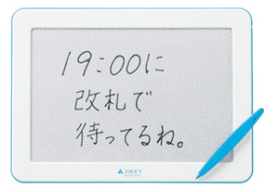
様々なコミュニケーションツール

Slide 4

様々なコミュニケーションツール

Slide 5

様々なコミュニケーションツール
UDトークHPより

Slide 6
コミュニケーションツールの活用方法
それぞれの特徴は何か考える。
口話
手話
筆談
UDトーク（アプリ）

Slide 7
コミュニケーションツールの活用方法
それぞれのメリット・デメリットを考える。
口話
手話
筆談
UDトーク（アプリ）

Slide 8
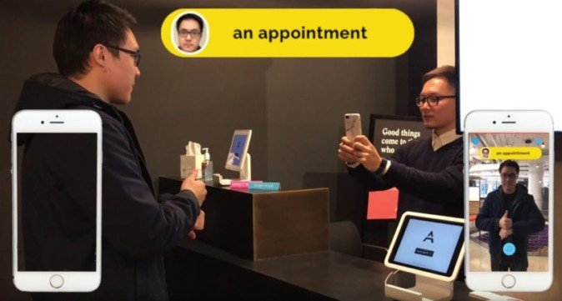
今後開発が期待されているツール
NYの大学生
誰でも手話で会話できる AR翻訳アプリを大学生らが開発
ARを使ってスマホが手話通訳

Slide 9
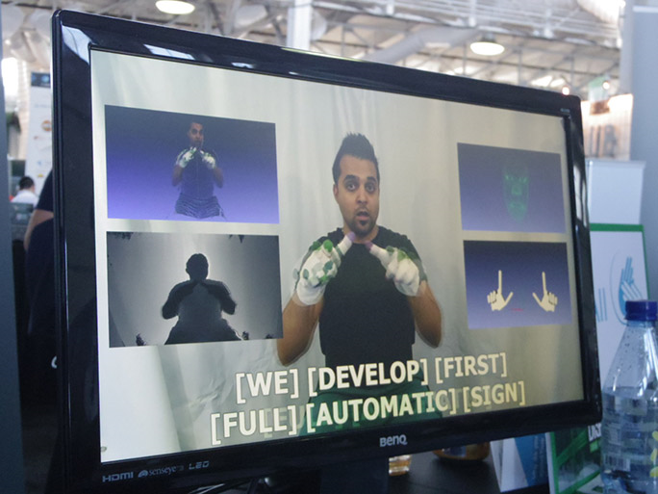
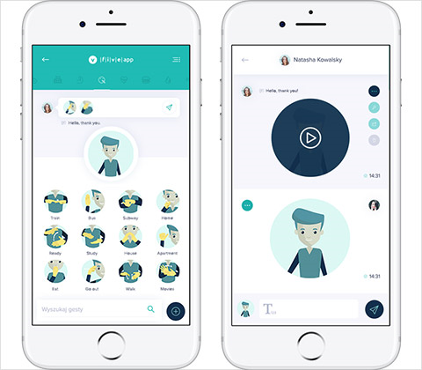
「SignAll」は、機械学習とコンピュータビジョン技術を用いて画像から手話をリアルタイムに翻訳するシステムを開発している。
KDDI TIME&SPACEマガジンより
ハンガリー

Slide 10
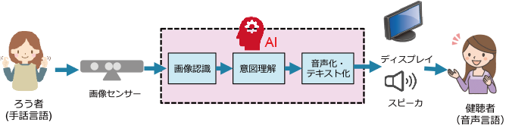
日本でも研究されている。
北海道大学大学院
このコミュニケーションの溝を人工知能（AI）を使って埋めようという試みが登場している。
「SAPPORO AI LAB」
SAPPORO AI LAB | SAPPORO AI LAB（札幌AIラボ）HPより

Slide 11
作成：平石量子（2019年）
編集：筑波技術大学ろう者学教育コンテンツ開発取組

